Slide 1
PLATAFORMA COMEI
INSTRUCTIVO PRESTADORES

Slide 2
VENTAJAS
Agiliza el proceso de facturación.
Permite el acceso en tiempo real.
Posibilita conocer las prestaciones convenidas a valores vigentes.
Optimiza la autorización de prestaciones.
Genera un ahorro significativo en los tiempos de gestión.
Permite el envío de la documentación digitalizada.

Slide 3
FUNCIONES A PRESENTAR
Ingreso al Sistema
Carga de Autorizaciones
Consumo de Autorizaciones
Generación de pre liquidación

Slide 4
Ingreso al Sistema
Los operadores del Sistema, deben ingresar en el siguiente Link, para acceder al mismo:
https://comei.cajaodo.org.ar/COMEI_SIA_PROD_WAN/servlet/com.tekhne.huswinicioO bien ingresando a la página de CoMeI https://www.comei.org.ar/ sección prestadores.

Slide 5
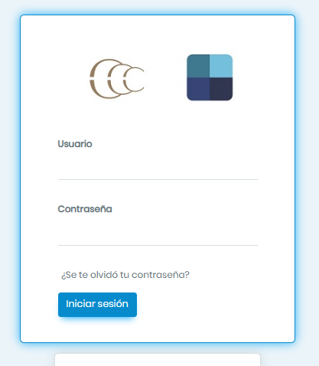
Inicio
Los operadores del Sistema, deben ingresar el USUARIO y Clave de Acceso entregado por CoMeI, para acceder a las funciones definidas, luego hacer click en el botón de iniciar sesión

Slide 6
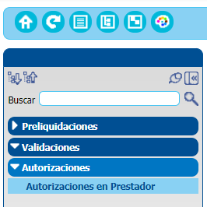
Ingreso al Sistema
El Sistema mostrará el botón de Validaciones.
Al hacer click se despliega Autorizaciones.
Donde se mostrará el botón
Autorizaciones en Prestador (hacer click en éste último)
Se mostrará la siguiente pantalla, para ingresar la autorización para el afiliado

Slide 7
Carga de Autorizaciones
En esta pantalla el operador debe desplegar el siguiente combo y seleccionar la Opción
“Autorización y Consumos simultáneo”, y hace click en el símbolo
se despliega la siguiente pantalla:

Slide 8
Carga de Autorizaciones
El operador deberá tipear los datos del afiliado (número completo con guiones).
El Sistema valida al Afiliado (que esté activo en CoMeI).
Luego deberá colocar la fecha de prescripción de la orden médica.

Slide 9
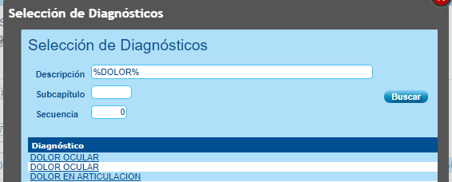
Carga de Autorizaciones
Luego se procede a la carga del diagnóstico hacienda click
En el campo descripción procedemos a la búsqueda del mismo utilizando el símbolo porcentaje (%) como comodín para filtrar todos los diagnósticos que incluyan esa palabra en su descripción ej:

Slide 10
Carga de Autorizaciones
Luego procedemos a la carga de la práctica que deseamos autorizar:
En el campo “Práctica” podemos colocar el código CoMeI.
En el campo “Alias” podemos colocar el código propio de la institución para esa práctica (este código estará homologado a un código CoMeI según la grilla de prestaciones enviada previamente)
Luego colocamos la cantidad indicada para dicha práctica.
Finalmente hacemos click en (+) para agregarla a la autorización.
Repetimos el procedimiento tantas veces como prácticas estén indicadas en la orden médica.
Para finalizar hacemos click en “confirmar”

Slide 11
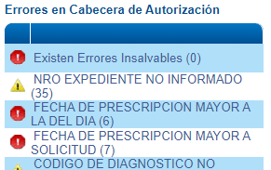
Resultado de Autorizaciones
Tras confirmar, el sistema realiza controles para autorizar.
Los errores pueden ser:
Advertencia
En estos casos no debemos darle importancia, ya que
no condicionan el resultado de la autorización.
Diferimiento
Indica que la autorización se emitió pero esta pendiente de auditoria para su liberación.
Denegado/Error
En estos casos la autorización no se realiza. Debemos buscar en pantalla el motivo y subsanarlo. En caso que desconozca el motivo del mismo se deberá comunicar con el área de soporte para que le brinde asistencia.

Slide 12
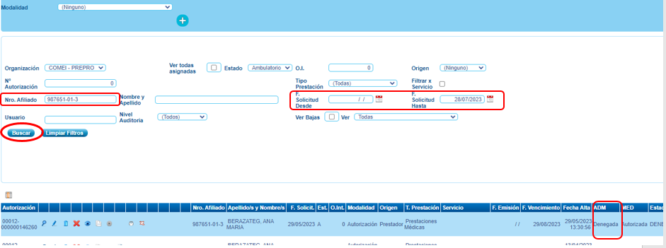
Validación de Autorizaciones
Si la autorización y consumo en simultáneo resulta autorizada la gestión finaliza ahí.
Si la autorización resultará diferida Médica o Administrativa la misma pasará a ser una autorización previa. La gestión de la misma se realizará dentro de las 72 hs. hábiles.
En caso que el resultado sea autorizada, deberá ser posteriormente consumida.
Si el Auditor Rechaza la prestación, le aparecerá en la grilla al operador. En esta grilla podremos filtrar por beneficiario, n° de autorización, fecha, etc.
Y ahí podremos ver las observaciones.

Slide 13
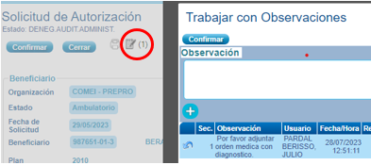
Validación de Autorizaciones
Para visualizar las observaciones, haremos click en la lupa.
Luego en block de notas
En caso que debamos adjuntar documentación lo haremos desde el icono

Slide 14
Validación de Autorizaciones
Si el Auditor autoriza la prestación, en la grilla, tendrá un icono
Con el cual podremos proceder a realizar el consumo de la autorización (condición estrictamente necesaria para la pre liquidación).

Slide 15
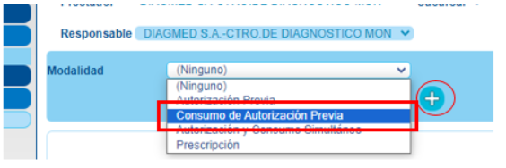
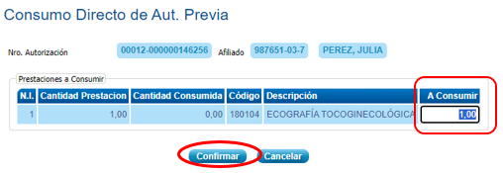
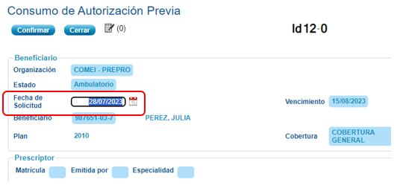
Consumo de Autorizaciones
1-Si la autorización que deseamos consumir fue generada por la institución o externamente pero con la institución designada como efectora, la misma podrá ser consumida como vimos anteriormente, haciendo click en el icono . O bien eligiendo la modalidad
Indicamos la cantidad a consumir y damos a confirmar.
Colocamos la fecha de realización y
nuevamente confirmar

Slide 16
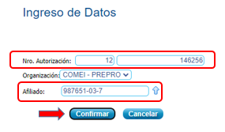
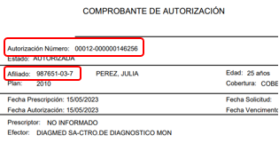
Consumo de Autorizaciones
Si la autorización que deseamos consumir fue generada por el afiliado y emitida sin la institución como efectora. Primeramente deberán corroborar que el código autorizado este homologado a su institución, caso contrario NO podrá ser consumida. En estos casos deberá solicitar al afiliado la re confección de la misma.
En el caso que el código si este convenido:
Vamos a validaciones, autorizaciones en prestador, y realizaremos los mismos pasos que para una autorización, pero esta vez seleccionaremos la modalidad “consumo de autorización previa”. Luego damos click al (+)
Aquí colocamos
Número de autorización
Número de afiliado completo.
Luego damos a confirmar y nos aparecerá la misma pantalla que el punto anterior.

Slide 17
GENERACIÓN DE PRELIQUIDACIÓN
Para visualizar la Pre liquidación, previamente Fundación CoMeI debe liberar la misma. Dicho proceso se llevará a cabo el primer día hábil del mes siguiente.
Una vez realizada la liberación, el prestador debe ingresar a Pre liquidaciones > Pre liquidaciones > Prestadores.
Una vez ingresados, en la pantalla podrán realizar los filtros que desee, por ejemplo, el Período.

Slide 18
Una vez realizado el filtro, se puede empezar a trabajar en la Pre liquidación, para visualizar el detalle de la Pre liquidación hacer click en la lupa
En esta pantalla podemos agregar o bien desestimar consumos.
En caso de desestimar, deberán tener en cuenta que automáticamente quedará incluida en la próxima pre liquidación. En caso que no corresponda luego de desestimar, deberá eliminar el consumo desde validaciones.

Slide 19
Una vez que se haya hecho los cambios necesarios, se procede a cerrar la Pre liquidación y nos muestra la siguiente pantalla:
Posteriormente se deberá descargar el respaldo hacienda click en el ícono
Éste se enviará con la facturación y documentación respaldatoria.

Slide 20
Si tiene consultas por favor contacte con soporteprestadores.comei@cajaodo.org.ar
Muchas gracias

